Slide 1

Психологиялық ахуал
«Күн шуағы»
Қазір әрқайсымыз күннің шуағы
сияқты жақсы энергиямызды көршімізге
береміз. Қане, жанымыздағы досымызға
қарап, күлімсірейік».

Slide 2



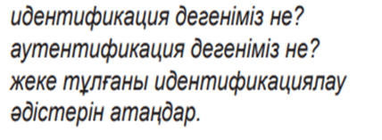
Өткенді қайталау:

Slide 3
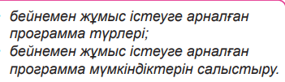
Ойлан:

Slide 4


САБАҚТЫҢ ТАҚЫРЫБЫ:
Бейнемен жұмыс істеуге арналған программалар
Сабақтың мақсаты:
-Оқушылар бейнемен жұмыс істеуге арналған бағдарламалардың ( Adobe Premiere Pro, Movavi, Filmora, CapCut ) негізгі мүмкіндіктерін сипаттайды.

Slide 5
Жаңа сабақты меңгеру
https://youtu.be/cRUaLrfmUQM
1.Бейнемен жұмыс істеуге арналған қандай программалар бар?
2. Бейнемен жұмыс істеуге арналған программаларды таңдау барысында қандай жағдайлар ескеріледі?
3. Қарастырылған бейнежазбаларды өңдеуге арналған программалардың қайсысын тегін орнатуға болады?

Slide 6
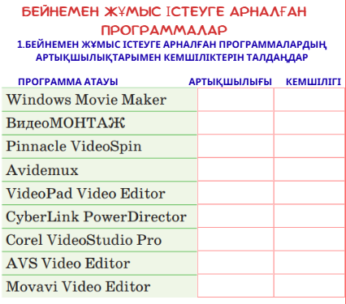
Жұптық тапсырма:
Дескрипторлар:
-программалардың артықшылқтарын атайды 1балл;
-программаның кемшіліктерін атайды 1балл;

Slide 7

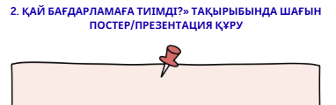
Дескрипторлар:
-программалар арасында таңдау жасай алады 1балл,

Slide 8

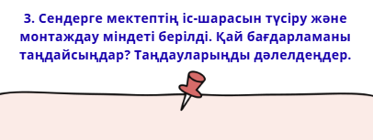
Дескрипторлар:
-программаның жұмыс жасау принципән түсінеді 1балл,

Slide 9
4. Құндылыққа негізделген тапсырма: «Цифрлық құралдарды пайдалану арқылы қоғамға қандай пайда әкелуге болады?»
Оқушылар бейнежобалардың қоғамдағы маңызы туралы ой бөліседі
Дескрипторлар:
-бейнежобалардың пайдасы туралы айтады 1балл;

Slide 10
5. «Иә , жоқ» ойыны
-Adobe Premiere Pro — кәсіби бейнемонтаж бағдарламасы.
- Movavi тек смартфонға арналған бағдарлама.
- CapCut әлеуметтік желіге арналған қысқа бейнелерді өңдеуге ыңғайлы.
- Фильмдер бағдарламасында арнайы эффектілер жоқ.
-Бейнемен жұмыс істеу кезінде тек бір бағдарламаны ғана қолданған жақсы болады.
-Бейнемонтаж жасауда дыбыс пен бейнені бөлек өңдеуге болады.
-Movavi-де бейнеге мәтін қосуға болмайды.
- CapCut қолдану тегін.
- Постер жасау үшін Premiere Pro пайдаланылады.
-Бейнемен жұмыс істеу бағдарламалары шығармашылық арттыруға.
Дескриптор:
-сұрақтарға жауап береді 1 балл;

Slide 11
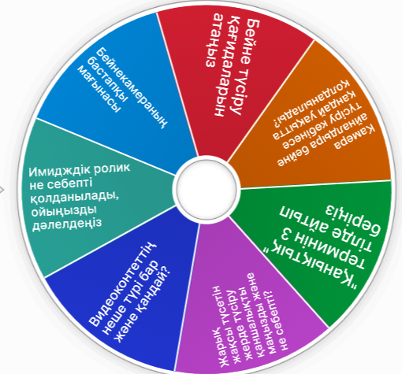
6.Сұрақтарға жауап беріңдер:
https://wordwall.net/resource/38359396
Дескриптор:
-сұрақтарға жауап береді 1 балл;

Slide 12

Үй тапсырмасы
Әртүрлі пәндерден сабаққа қажетті бейнежазба лар жасағанда бірдей программаны қолдануға бола ма?

Slide 13
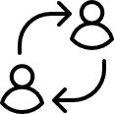
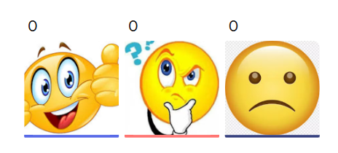
Рефлексия https://www.menti.com/al9hm41qsqjk

